Slide 1
ПОРТФОЛИО
ВОСПИТАТЕЛЯ
МБДОУ «Большекайбицкий детский сад «Миляшкай»
Кайбицкого района РТ
Аухадшиной Светланы Александровны

Slide 2
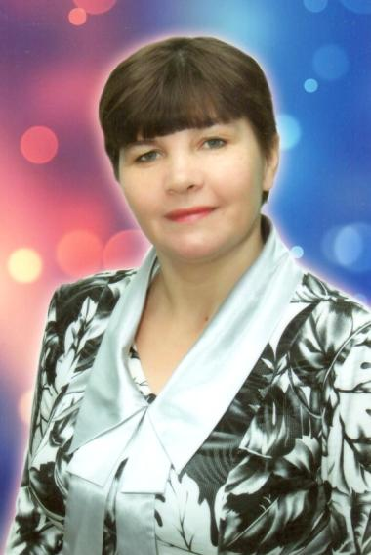
Моя визитная карточка
Место работы: Большекайбицкий детский сад "Миляшкай"
Должность: воспитатель
Образование: среднее специальное, окончила Чебоксарское педагогическое училище
Педагогический стаж- 15лет Стаж работы в данном детском саду – 2 года
Аухадшина
Светлана Александровна

Slide 3
ЭССЕ «Призвание – воспитатель детского сада»

Slide 4
«Почему я работаю в детском саду?»
Окончив педагогическое училище, я по воле судьбы стала воспитателем. И ни минуты не пожалела об этом. Я часто думаю о том, что бы я делала без этих маленьких шалунишек, без их горящих глаз, без ста вопросов «Почему». Наверное, не случайно так распорядилась судьба и привела меня в детский сад. Теперь это мой дом, в котором меня ждут, любят, ценят; в который я спешу с интересными идеями, хорошим настроением.
Я думаю, что только профессия педагога даёт волю буре чувств и эмоций, почву для размышления и творчества.
Я творческий и очень эмоциональная личность. Мне хочется стать для своих малышей самым близким другом, хочется отдать им все свои знания и умения, показать им как красив и приветлив окружающий мир. Как он хрупок и беззащитен, как нуждается в нашем участии.
Основанием своей профессии я считаю именно Любовь и Доброту. В таком случае в моей работе на первый план выходит: приласкать, посочувствовать, поговорить по душам. Потому что самая большая ценность на земле это - дети. Дети - моё главное богатство, в окружении которых я нахожусь и на работе, и дома… Для меня в жизни нет большего счастья, чем постоянно ощущать себя нужной детям! Я считаю своим призванием найти и развить в каждом ребенке способности, которые обязательно есть в каждом маленьком человечке, ввести его в окружающий мир, дав знания о мире, о его природе, о человеке как главной составляющей этого мира. Я думаю, что смогу сделать все, чтобы в двадцать первом веке оценили не только меня, но и моих воспитанников.
«… Быть может, труд наш с виду неприметен,
Но лишь одно я знаю –
Малыши, спешат к нам в сад.
С утра торопят маму -
Давай быстрее, мама, побежим!
Наверное – это вот и есть ответ –
ценнее нашего труда на свете нет!

Slide 5
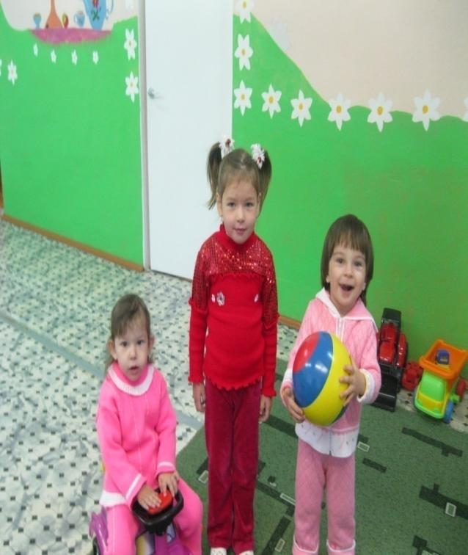
Мои принципы работы:
не быть назойливой: у каждого свой мир интересов и увлечений;
детям больше самостоятельности и права выбора;
уметь вставать на позицию ребенка, видеть в нем личность, индивидуальность;
предоставляя требования к воспитанникам, необходимо проверить, соответствуешь ли им сам;

Slide 6
Моя маленькая страна!!!
“Детство – это летний ветер, Парус неба и хрустальный звон зимы. Детство – это значит дети! Дети – это значит мы!”

Slide 7
Презентация педагогического опыта «Шаг за шагом»

Slide 8
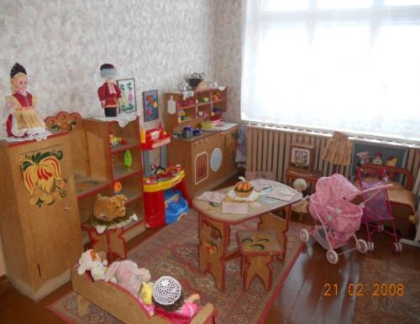
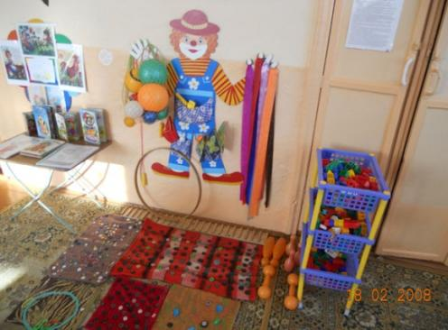
Представление моего педагогического опыта работы.
Я хочу представить опыт моей работы по интеллектуальному развитию детей дошкольного возраста.
Давно доказано, что каждый ребенок от рождения наделен огромным умственным потенциалом, который при благоприятных условиях эффективно развивается и дает возможность ребенку достигать больших высот в своем развитии.
Не менее важно, чтобы ребенок развивался гармонично. А для этого нужно развивать не только умственные способности, но одновременно и физические, и творческие способности. Давайте подробнее остановимся на интеллектуальных и умственных способностях:

Slide 9
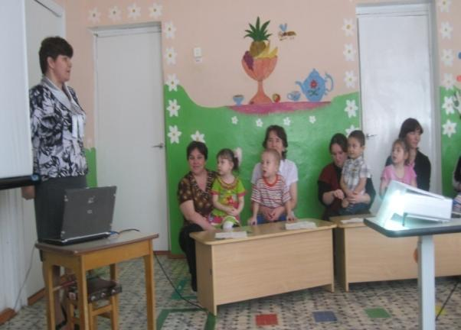
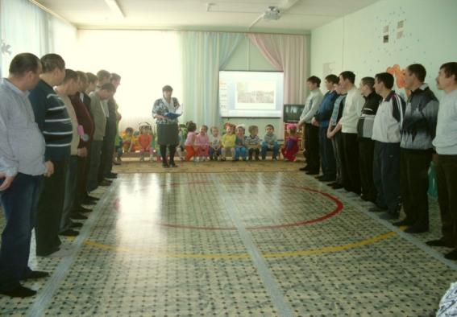
Открытые занятия эффективно проходят с использованием в работе с детьми компьютерного проектора.

Slide 10
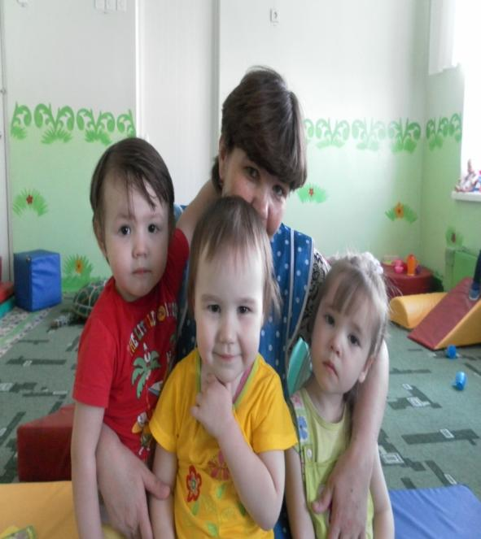
Самое главное создать положительный психологический настрой. А как это сделать давайте попробуем вместе:
.
Я ребенок, ты ребенок
У меня нос, у тебя нос
У меня щечки гладкие
У тебя щечки гладкие
У меня губки сладкие
У тебя губки сладкие
Я твой друг, ты мой друг
И мы очень любим друг друга.

Slide 11
Развитие мелкой моторики рук, которое повышает уровень организации мышления ребенка. Какими методами и приемами я пользуюсь?
Игры с разрезными картинками и пазлами
Игры с мелким конструктором
Дорисовывание узоров
Игры с крупами
Пальчиковые игры - эта форма оригинальна и интересна
Простая тренировка ( со спичечными коробками)

Slide 12
Р а з в и в а е м п а м я т ь. Как я это делаю:
Запоминание небольших стихотворений, текстов.
Игры «Что изменилось?» «Чего не стало?»
Игры на запоминание карточек - картинок.
Игры на соотношение слов и пиктограмм (схематических изображений) и припоминание слов потом по ним.
Игры – тренировки (таблица из нескольких фигур, время запоминания 15 с).

Slide 13
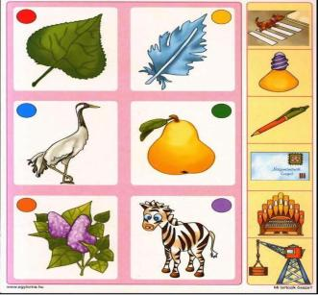
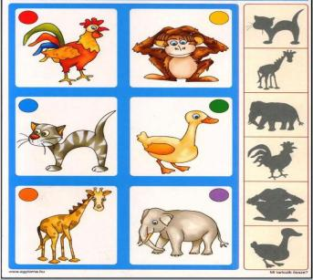
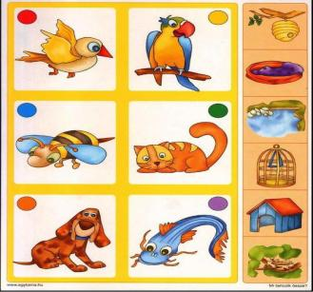
Развитие восприятия. Для этого использую в своей работе:
Игры на поиски формы, похожей на предмет «Что на что похоже?»
Игры-опознания «Силуэты», «Кто где живет?» и др.
Игры дорисовывания «Дорисуй картинку» - угадать, что нарисовано и дорисовать до целого.

Slide 14
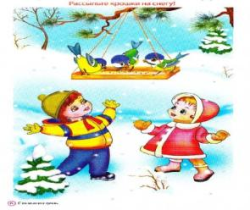
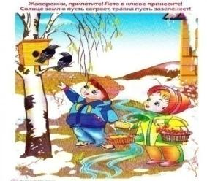
Развитие мышления Наглядно – образное Логическое Использую:
Игры-обобщения «Назови одним словом»;
Игры-классификации: «Что лишнее?» - обязательно должно быть объяснение, «Разложи на две группы»;
Игры на выделение-дополнение по определенному признаку «Пришей заплатку».
Игры и упражнения на составление рассказов по серии картинок.

Slide 15
Развитие воображения.
Здесь можно использовать те игры, которые мы использовали при развитии восприятия, но самым главным, я считаю, является упражнение, когда ребенок может фантазировать сам. Например: «Нарисуй несуществующее животное» или придумай и нарисуй несуществующий предмет, а далее идет уточнение, какой предмет: посуды, мебели и т.п.

Slide 16
Развитие внимания
Игры с изменениями «Что изменилось?»
Игры с убиранием предметов «Чего не стало?»
Игры такого характера как «Сложи портрет» Части лица человека
(уши, нос, глаза, брови, губы, овал лица, волосы, головной убор и т.д.).

Slide 17
Работа с родителями
Я изложила о том, какими методами и приемами пользуюсь при развитии умственных способностей, но без помощи родителей добиться хороших результатов очень сложно. Я считаю, что в ребенке может укорениться лишь то, что сформировано в семье, а значит - основой успеха являются родители. По данной теме я работаю не одна, мы работаем в паре с Талией Кутдусовной. И мы вместе придумали и разработали «План работы с родителями» в котором, есть четкие описания, и есть в нем и рекомендации для родителей, как заниматься с детьми, какие игры проводить и есть тесты на определение уровня развития.

Slide 18
Моя методическая тема: «Дидактические настольные игры детей дошкольного возраста»

Slide 19
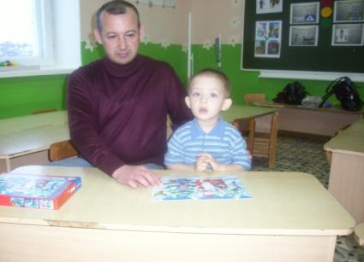
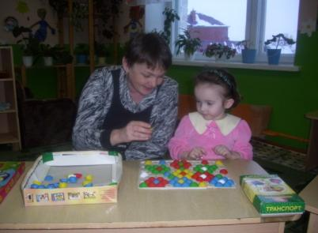
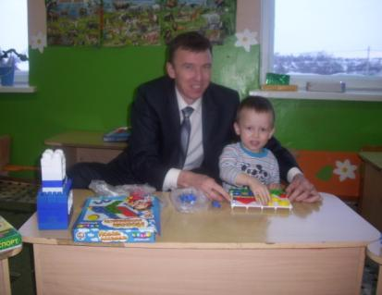
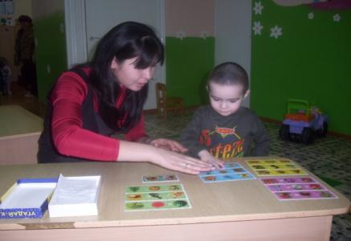
«Умные игры» совместно с родителями

Slide 20
Участники проекта самообразования на тему «Умные игры» во 2 младшей группе

Slide 21
Неведомый мир обширный, Детям открою я весело. Самая в мире мирная – Это моя профессия!
Говорят, что героиня-мать,
Если у нее детишек пять.
Говорят медалью награждают,
Если семь детишек воспитает.
Как же воспитателя назвать,
Если у нее пять раз по пять?
Куча славных, шумных ребятишек,
Озорных девчонок и мальчишек.
Как же воспитателя назвать?
Семь по трижды
героиня-мать!

Slide 22
Моё хобби

Slide 23
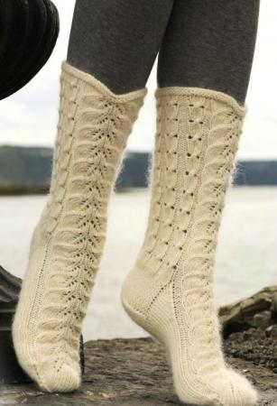
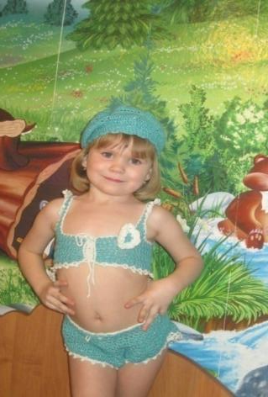
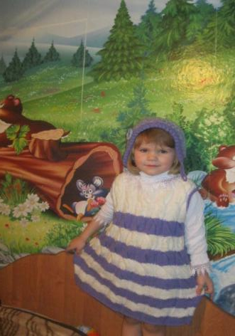
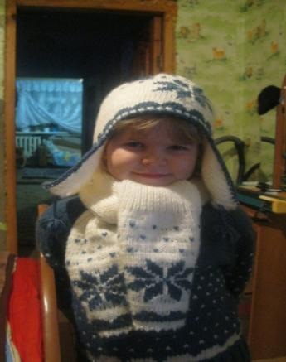
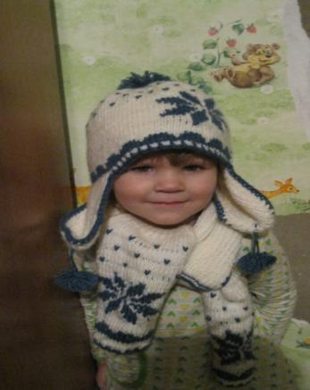
Люблю обвязывать своих девочек

Slide 24
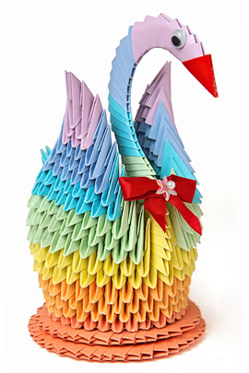
Искусство складывания бумаги – мое любимое занятие
Потрясающе красивый и невероятно простой для складывания бумажный лебедь оригами. Сперва придется запастись треугольными модулями, из которых и будут состоять наши лебеди. Всего на одного лебедя модулей необходимо около 500.
Всю мою семью охватывает -это занятие- игра с бумагой.

Slide 25
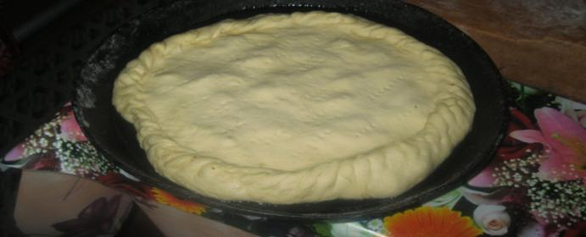
Вкус пирога из печи или из духовки? Любим все, что печется в печи! Очень вкусные получаются пироги!
Это моя печь, которую мы с мужем сами сделали.
А это мои пироги и перемечи с картошкой - любимые моими детьми.

